Slide 1
基于OJ的在线推荐系统
张梓祺
2015210928

Slide 2
背景
Online Judge系统（简称OJ）是一个在线的判题系统。用户可以在线提交程序多种程序（如C、C++、Pascal）源代码，系统对源代码进行编译和执行，并通过预先设计的测试数据来检验程序源代码的正确性。
Online Judge系统最初使用于ACM-ICPC国际大学生程序设计竞赛和OI信息学奥林匹克竞赛中的自动判题和排名。现广泛应用于世界各地高校学生程序设计的训练、参赛队员的训练和选拔、各种程序设计竞赛以及数据结构和算法的学习和作业的自动提交判断中。

Slide 3
存在问题
选手在找题，做题的过程中，往往是盲目的，带有个人偏好的。容易导致掌握知识点不全面，漏掉某个方面的知识
选手沉迷于增加仅仅在题目通过数量，忽略了对题目的难度的估计
缺乏帮助选手查缺补漏的机制，不能找到选手存在的问题
（以上情况也存在于很多学习场景中

Slide 4
目的
①根据选手已通过的题目，估算选手的水平，并推荐题目
②推荐题目分为两类：一类为选手错的较多的类型的题目，一类是和选手最近通过题目中类型不一样的题目。
为了达到以上目的：需要给题目做聚类，需要估算题目难度。
此处聚类的目的和之前大部分推荐系统的聚类都不同，以前是推荐系统聚类是为了找相同，这里是为了找不同。

Slide 5
基于的平台
Codeforces是一家为计算机编程爱好者提供在线评测系统的俄罗斯网站。该网站由萨拉托夫国立大学的一个团体创立并负责运营。
网站提供了大量api，供我们获取其数据（如每个人通过的题目，提交信息，每道题的信息）
在该网站中，提供了每道题的难度系数(并且相当准确），标签（可以有多个），通过人数。
该网站以往比赛中的表现赋予用户不同的rating，rating越高水平越高。

Slide 6
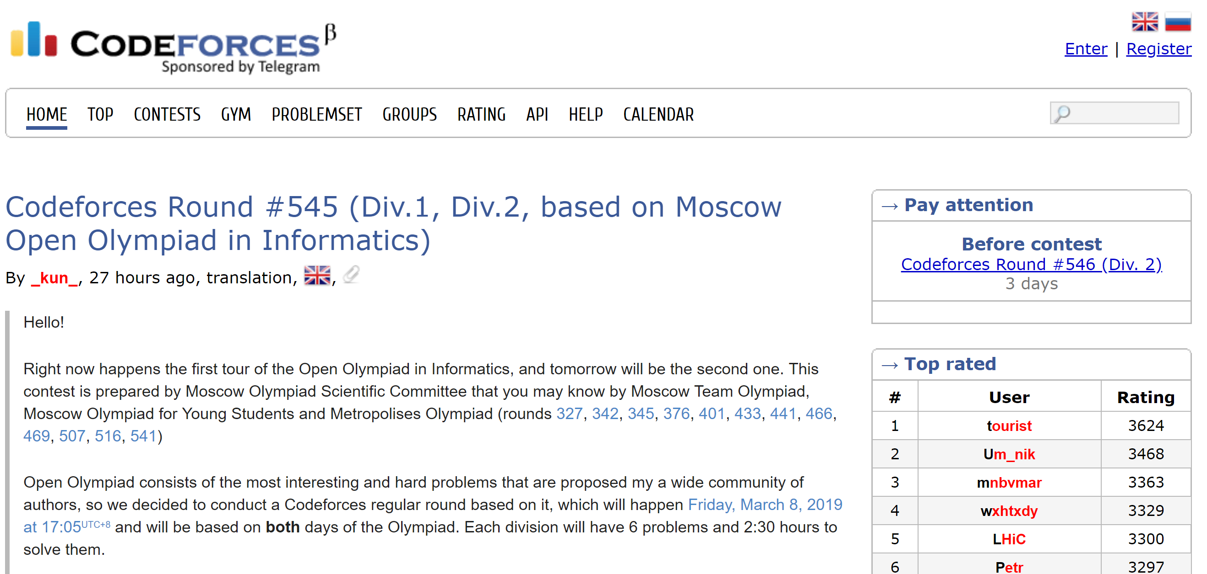
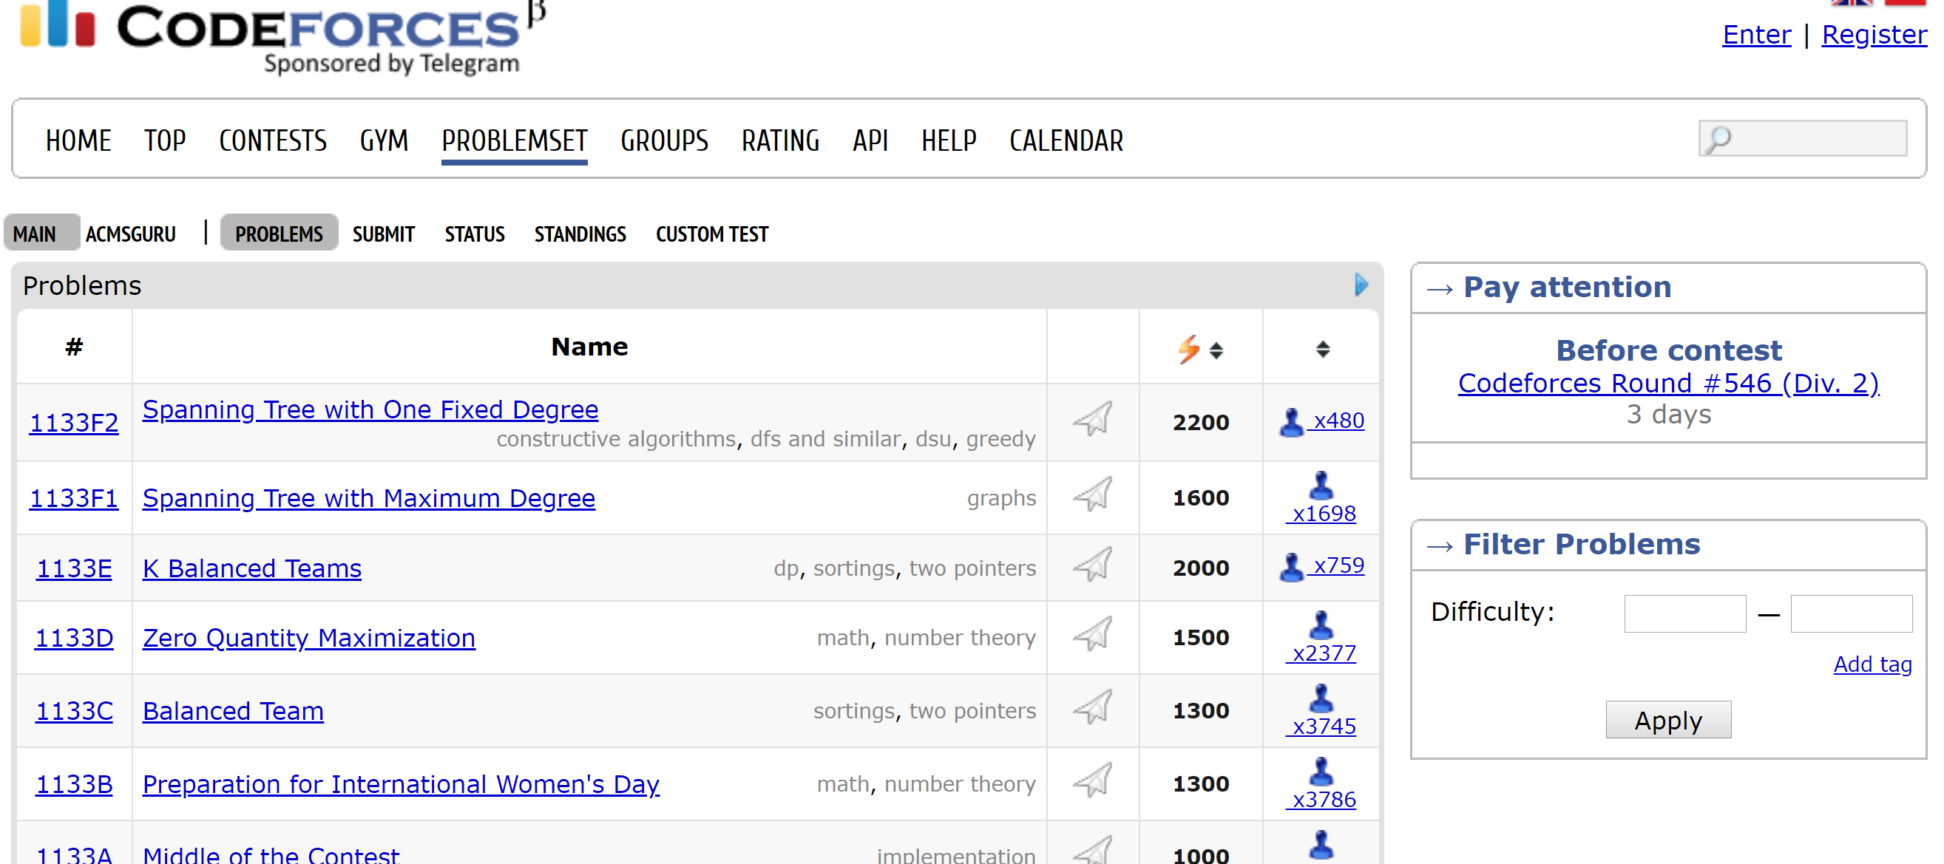
一些截图

Slide 7
数据获取
http://codeforces.com/api/help/ 在这里可以找到获取网站数据的api，数据是json格式
下面是用到的一些方法

Slide 8
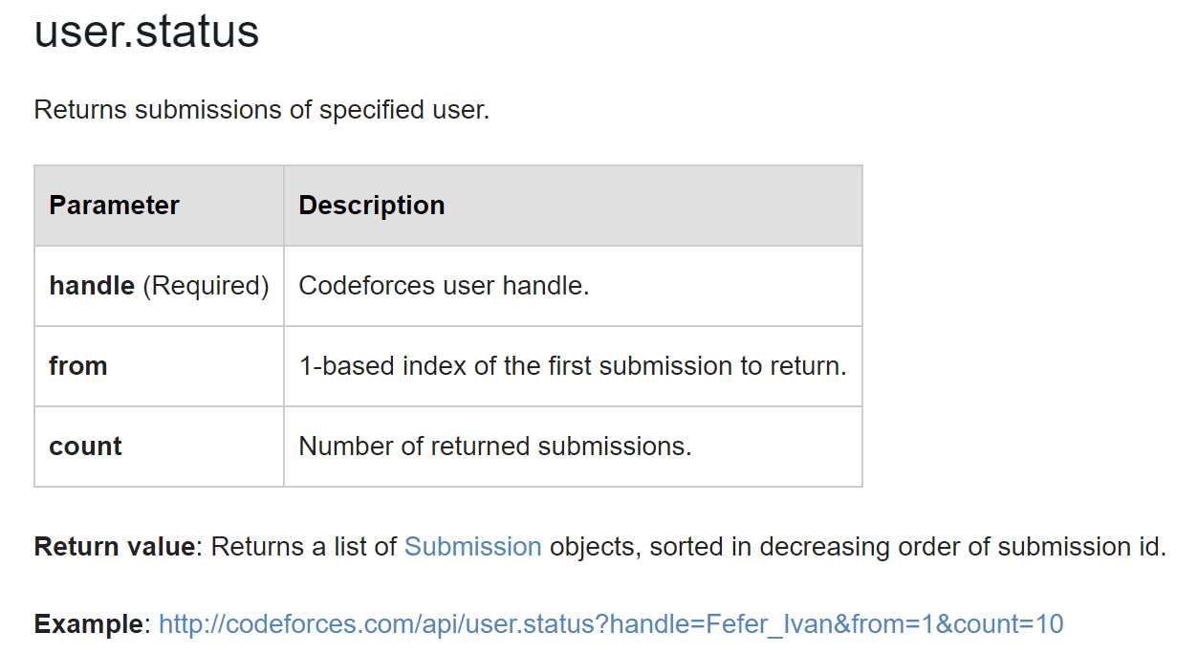
某个用户最近的提交

Slide 9
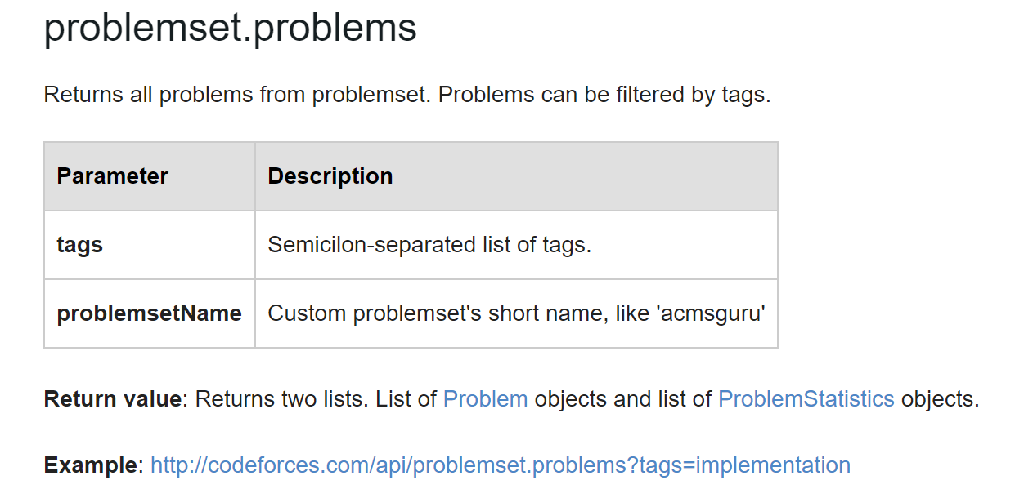
所有题目的信息（这里使用的是没有tag的）

Slide 10
题目难度估计
在该平台中相对较简单，直接拿平台给出的难度系数即可，对于相同难度系数的题目，比较其通过人数大小即可，一般通过人数越多题目越简单

Slide 11
题目分类
根据平台上提供标签对题目进行分类
首先不同标签重要程度不同，有的标签无关紧要（如模拟），有的标签（如网络流）
一般情况下，出现次数较多的标签不太重要，出现较少的标签比较重要。
根据标签出现次数给不同标签不同的权重

Slide 12
题目分类（续）
标签数量不是很多（35个），因此可以直接按多维算
根据标签数量确定权重。若某个标签出现则某一维值为c，否则为0。c由该标签出现次数决定，出现次数越多c越小。
使用kmeans算法直接进行聚类，在该系统中k取为150（也即分150类）

Slide 13
用户水平估计
直接拿用户的rating？由于并非所有用户都热衷于参加比赛，误差会相当大。
根据用户最近一段时间通过的题目的难度来估计
由于存在刷水题的现象，不能认为用户最近通过题目的平均难度就是用户的水平
选取近一段时间通过的题目中最难的若干道题，将这些题目的平均难度作为该用户的水平

Slide 14
推荐题目
推荐错误率较高的题目：先找出用户最近一段时间内错误最多的题目，找出该题目类型，根据该题目类型来推荐题目
推荐用户之前没做过的类型的题目：标记用户最近一段时间通过的题目的类型，然后找出用户没有做过的类型，直接在里面查找题目即可
限定推荐题目难度大于用户水平，保证用户在使用该系统的过程中计算出的水平是不断提高的。

Slide 15
存在的不足
对题目的难度估计可能会有所不准
聚类算法过于简单，存在分类错误的问题，后续会尝试改进
获取数据方式是一次性获取，效率很低。需要设计成动态更新的，并且要保证效率

Slide 16
谢谢大家

